Slide 1

欢迎各位老师指导

Slide 2




雨 霖 铃
柳永

Slide 3
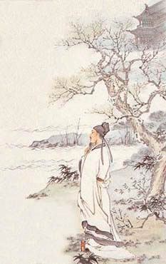
柳永，原名三变，字耆卿，福建崇安人。他排行第七，所以人称“柳七”又因他曾经做过屯田令，世称“柳屯田”。他是北宋第一个专力作词的著名词人，慢词的创造者，也是婉约派的代表作家。他的词的内容主要是反映封建社会中大部分知识分子怀才不遇、仕途潦倒后的悲愤和不满。其中以都市生活及羁旅行役的作品最富有特色。《雨霖铃》
《八声甘州》《望海潮》等都是他的代表作。他的词作流传很广，著名学者叶梦得在《避暑录话》中说：“凡有井水饮处，皆能歌柳词”。 词集有《乐章集》。

Slide 4

学习目标
（1）通过反复朗读，感知作品内容和思想感情；
（2）掌握铺叙点染、情景交融和虚实结合的写法；
（3）鉴赏意象，提高学生理解和鉴赏词的能力；

Slide 5
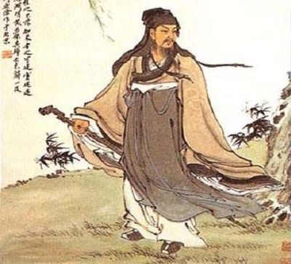

Slide 6
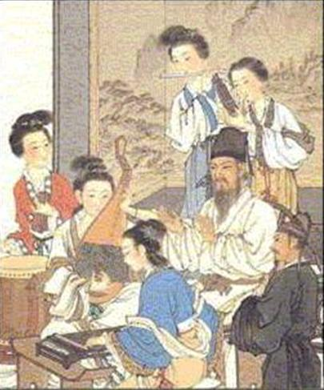

Slide 7
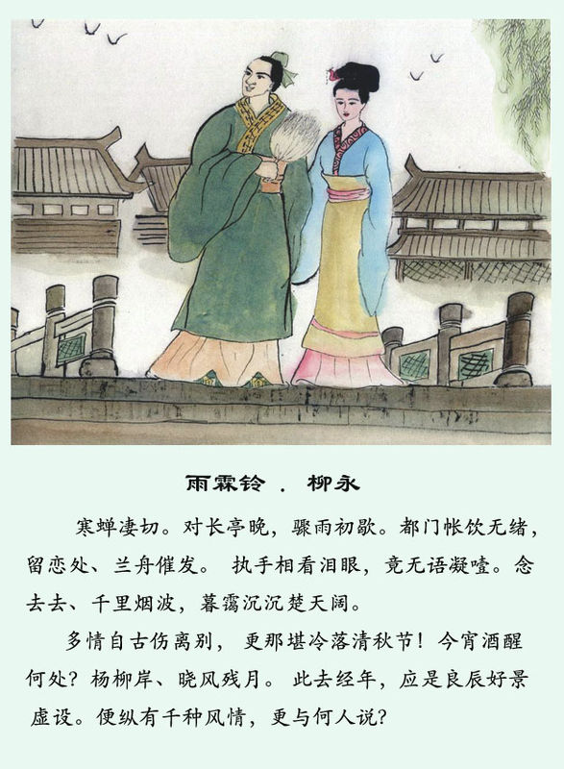

初读全词

Slide 8
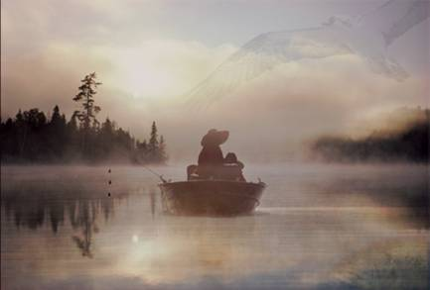
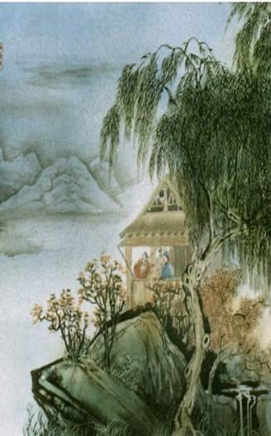


Slide 9
解题
《雨霖铃》这一词调,本来是唐太宗时教坊大曲名，一作“雨淋铃”。来源于唐明皇李隆基与其爱妃杨玉环的悲欢离合的故事。唐明皇在南下逃亡的途中，迫于当时的形势，不得已在马嵬坡缢死杨玉环。后唐玄宗入蜀，到了斜谷的时候，霖雨连日，他经过秦岭栈道，耳闻铃声，勾起了往事，于是创作此曲悼念杨贵妃，寄托哀思。

Slide 10
写作背景
作者当时由于仕途失意，心情十分压抑，决定离开京城到外地去，但一想到从此将不能跟心爱的人生活在一起，失去爱的慰藉，便觉得痛苦万状。这首词就集中反映了他这种复杂的心情。

Slide 11
整体感知
朗读该词
问题：找出词中最能体现作者感情的词
伤离别

Slide 12
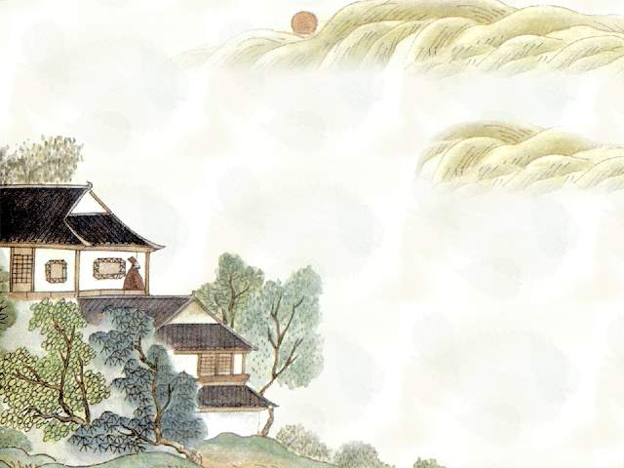
多情自古伤离别，更那堪、冷落清秋节！
从结构上看，上阕末两句既是对上阕所写情景的收束，也是下阕写离别之理张本，有承上启下的作用。孑然一身的离人怀着无比寂寥惆怅的心情，怎能不由离别之情推及离别之理？这就很自然地有了下片首二句“多情自古伤离别，更那堪冷落清秋节！”下阕宕开一笔，先作泛论，从个别说到一般，用议论揭示出离别之理，意谓伤离惜别，并不自我始，自古皆然。从内容上看，“伤离别”点明了这首词的主题。然后层层加码，极言冷落凄凉的秋季，离情更甚于常时，“清秋节”三字，映射开头三句，前后照应，“更那堪”三字，则加强了感情色彩。这样写，不仅扩大了这种感情的意义，同时也衬托出自己的离情比古人更深。
自古逢秋悲寂寥
（触景生情）

Slide 13
研读文本，合作探究
找出全文写了哪几处景，思考这几处景物描写有何作用（结合意象）

Slide 14


雨 霖 铃
寒蝉凄切，对长亭晚，骤雨初歇。
“寒蝉”“长亭”“骤雨”三种意象，描写了眼前景，交代出离别的季节、地点、时间、天气，渲染了分别的气氛，融情入景，准确地传达出一种凄凉的况味。
柳永

Slide 15
念去去、千里烟波，暮霭沉沉楚天阔。
开船时浩渺的烟波如愁绪，沉沉的暮霭与人的心情沉重相似，辽阔的天空，更让人感到前途渺茫，这既实又虚的景物，衬托出旅人的愁绪和前途的渺茫，暗示出与情人相见之无期。“一切景语皆情语”，景无边而情无限。如此空阔的空间里，充满如此浓密的烟霭，更渲染了无边无际的离愁别绪。
。

Slide 16
名句赏析——景
今宵酒醒何处？
杨柳岸晓风残月
想象画面：一舟临岸，词人酒醒梦回，只见习习晓风吹拂萧萧疏柳，一弯残月高挂梢头。

Slide 17
酒
喜时杜甫说：“白日放歌须纵酒，青春作伴好还乡。”
感慨时曹操说：“对酒当歌，人生几何？”
惜别时王维说：“劝君更进一杯酒，西出阳关无故人。”
愁时李白说：“抽刀断水水更流，举杯消愁愁更愁。”
孤独时李白说：“举杯邀明月，对影成三人。”
思念时苏轼说：“明月几时有，把酒问青天。”
哀伤时李清照说：“三杯两盏淡酒，怎敌他，晚来风急？”
酒醒
愁来

Slide 18
鉴赏千古名句
今宵酒醒何处？杨柳岸，晓风残月。
这一句被词评家贺裳称为“千古俊句”。虚写景。
“酒”无味，“柳”留人，“晓风”秀丽，“残月”凄迷。作者借景抒情，用这些意象集中渲染了自己借酒浇愁、苦闷难捱的愁苦心情。 正所谓“人生自是有情痴，此恨不关风与月。 ” （欧阳修《玉楼春》）

Slide 19
离人借酒消愁，但举杯消愁愁更愁，帐饮时已然无绪，更何况酒醒之后？此时，前晚“执手相看泪眼”的景象依然鲜明在心，而如今却是形影相吊，前路“千里烟波”不知所终，只能离爱人越行越远，可想而知词人的心情。
酒醒
愁来

Slide 20
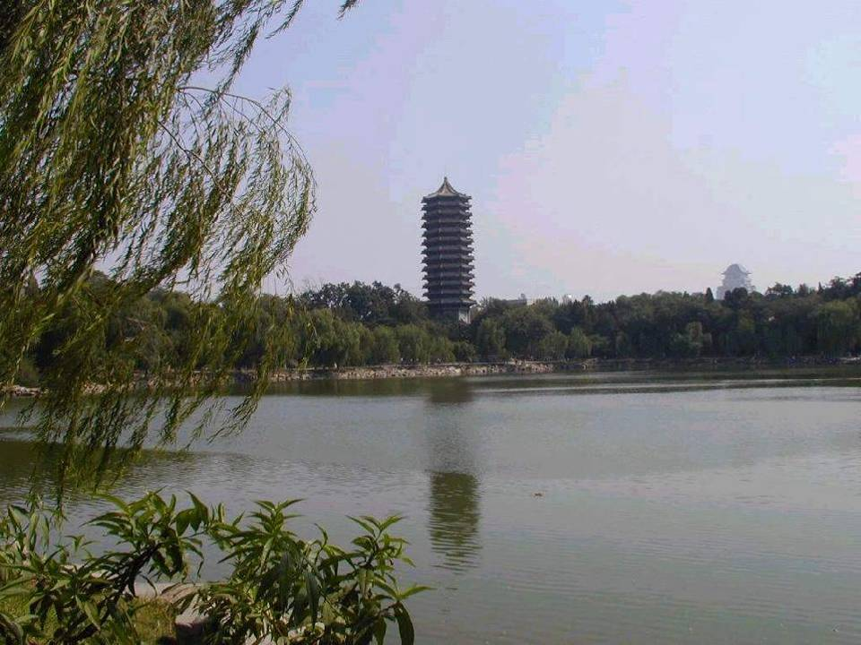
“柳”谐音为“留”
唐 李白 《劳劳亭》：“天下伤心处，劳劳送客亭，春风知别苦，不遣柳条青。”
元 无名氏 《水仙子》：“常记得离筵饮泣饯行时,折尽青青杨柳枝。”
晓风残月

Slide 21


上阕(离别时难分难舍的心情)
寒蝉 长亭 骤雨—环境悲凉
执手相看 无语凝噎—难分难舍
千里烟波 楚天辽阔—惆怅伤感
（融情入景 ）
下阕(想象中的别后情景)
伤离别 清秋冷落 — 愁意浓浓
杨柳岸 晓风残月 — 酒醒伤情
好景虚设 风情难言 — 惨不成欢
（以情带景 ）
伤
离
别
情景交融 虚实相生

Slide 22
学以致用
《踏莎行》
欧阳修
候馆梅残，溪桥柳细，草薰风暖摇征辔。
离愁渐远渐无穷，迢迢不断如春水。
寸寸柔肠，盈盈粉泪，楼高莫近危栏倚。
平芜尽处是春山，行人更在春山外。
请同学们鉴赏词的上阕。

Slide 23
这是一首抒写离情别愁的词作。它以对句开头。候馆、溪桥，点明征途；梅残、柳细，点明时节，是一番初春的景色。就在这明媚的春色之中，出现了远行的旅人。他坐在马上，拉着缰绳，有点行色匆匆的样子。迎面吹来的风是暖和的，地面初长的嫩草散发出的芬芳另人清爽。这第三句，承上启下，由春景过渡到离愁。
“离愁渐远渐无穷，迢迢不断如春水。”可是这明媚的春景并没有给旅人增添一点快乐，相反，他离家越来越远，就越来越感到那一片离愁的沉重，变成了一片无穷无尽、看不到头尾的绵绵不断的春水。抽象的感情，在词人的笔下，变成了具体的形象，使人容易感受，容易亲切。

Slide 24
谢谢指导！

